Slide 1


ارزیابی ژئوشیمی آلی سازند ایلام در بخش باختری زیر زون لرستان
گروه آموزشی زمین شناسی،
دانشکده علوم،
دانشگاه بوعلی‌سینا،
همدان
رضا بهبهانی*، دانشجوی دوره دکترای رسوب شناسی و سنگ شناسی رسوبی، گروه زمین شناسی دانشگاه بوعلی سینا، همدان، ایران
حسن محسنی، دانشیار، گروه زمین شناسی دانشگاه بوعلی سینا، همدان، ایران
سعید خدابخش، دانشیار، گروه زمین شناسی دانشگاه بوعلی سینا، همدان، ایران
یداله عظام پناه، استادیار، گروه زمین شناسی دانشگاه بوعلی سینا، همدان، ایران
*rezabehbahani30@yahoo.com

Slide 2

چکیده
سازند ایلام با سن کرتاسه پسین به طور گسترده در بخش باختری زیر زون لرستان (استان ایلام) رخنمون دارد. این سازند در ناحیه مورد مطالعه از سنگ آهک (مادستون آهکی تا پکستون) و شیل تیره تشکیل شده است. هدف از این مطالعه، بررسی ژئوشیمی آلی، پتانسیل هیدروکربن­زایی، نوع کروژن و شناخت شرایط رسوب­گذاری از جنبه انواع رخساره های آلی سازند ایلام می­باشد. 56 نمونه از شیل ها و سنگ آهک ها برداشت شد و مورد آنالیز راک-اول VI قرار گرفت. نتایج آنالیز ژئوشیمیایی نشان می­دهد که مقدار کربن آلی کل بین 0/03 تا 1/71 درصد وزنی است. با توجه به شاخص­هایی نظیر HI و کربن آلی کل، سازند ایلام در ناحیه مورد مطالعه در برخی افق ها فاقد توان تولید هیدروکربن و در سایر افق هایش توان ضعیف تا نسبتا خوبی برای تولید هیدروکربن دارد. با توجه به مقادیر شاخص­ هیدروژن، نمونه­های دارای پتانسیل تولید، نفت زا هستند. بررسی نتایج حاصل از این پژوهش نشان داد که بیش­تر کروژن­های این سازند از نوع II و III هستند. چگونگی توزیع نقاط در نمودار تعیین رخساره آلی بیانگر وجود رخساره­های آلی گوناگون غالب BC (مواد آلی دریایی و خشکی زی در شرایط فقیر از اکسیژن)، C (مواد آلی خشکی زی در شرایط اکسیدان) وCD (مواد آلی جابجا شده و خشکی زی در شرایط اکسیدان) برای این واحد سنگی است.
کلمات کلیدی: سازند ایلام، زون لرستان، ژئوشیمی آلی، پتانسیل هیدروکربن زایی، پیرولیز راک-اول

Slide 3
مقدمه
توصيف مواد آلي موجود در سنگ‌هاي رسوبي يکي از اهداف اساسي دانش ژئوشيمي آلی است و امروزه در ارزيابي توان هيدروکربن‌زايي دورنماهاي اکتشافي نفت و گاز به ‌صورت مرحله‌اي حساس ظهور كرده است. طي دو دهه گذشته پژوهشگران متعددی براي دستيابي به داده‌هاي توصیف­کننده مواد آلی شامل توان هيدروکربن‌زايي، بلوغ و نوع سنگ منشاء در حوضه‌هاي رسوبي مختلف از روش پيروليز راک-اول استفاده کرده‌اند.
سازند ایلام در زیر زون لرستان، فرو افتادگی دزفول، دشت آبادان و تا حدی در زیر زون فارس در کرتاسه پسین گسترش یافته است. این سازند در فرو افتادگی دزفول و دشت آبادان به عنوان سنگ مخزن معرفی شده است (Abdollahie-Fard et al., 2018). با این حال و به رغم وجود توالی های نسبتا ستبر سنگ آهکهای دانه ریز و شیل های تیره این واحد سنگی در زیر زون لرستان، هنوز پژوهش جامعی در مورد ژئوشیمی آلی و توان هیدرو کربن زایی احتمالی آن انجام نشده است.
در این پژوهش با بررسی نتایج حاصل از پیرولیز راک-اول، پتانسیل هیدروکربن زایی، نوع کروژن و توزیع رخساره های آلی توالی رسوبی کرتاسه پسین (سازند ایلام) بررسی می شود.
مناسب ترین را ه دسترسی به برش های مورد مطالعه (دو برش سطحی) از طریق محور ایلام-ملکشاهی (برش ملکشاهی) و ایلام-صالح آباد (برش صالح آباد) در استان ایلام می باشد.

Slide 4
روش‌ انجام تحقیق
در این پژوهش، شیل ها و سنگ آهک های سازند ایلام با استفاده از داده های پیرولیز راک-اول از دیدگاه پتانسیل هیدروکربن زایی بررسی شد. در مجموع 56 نمونه از افق های مختلف برای انجام مطالعات ژئوشیمیایی آلی به صورت سیستماتیک برداشت گردید. به منظور ارزیابی توان هیدروکربن زایی سازند ایلام از دستگاه پیرولیز راک-اول نوع VI در پژوهشگاه صنعت نفت تهران استفاده شده است. این آنالیز، داده های با ارزشی از نوع کروژن، مقدار کربن آلی کل، شرایط اکسیداسون و احیای محیط رسوبی و مهاجرت هیدروکربن از سنگ منشا را در اختیار محققین قرار می دهد Hunt,) (1996. در این مطالعه ارتباط بین پارامتر های پیرولیزی مقدار کربن آلی کل، شاخص های هیدروژن و اکسیژن مورد بررسی قرار گرفت.
نمونه های برداشت شده در طی عملیات صحرایی عمدتا از ژرفای 50 سانتی متری از سطح زمین اخذ شدند تا میزان تاثیر هوازدگی در آن ها حداقل باشد.

Slide 5
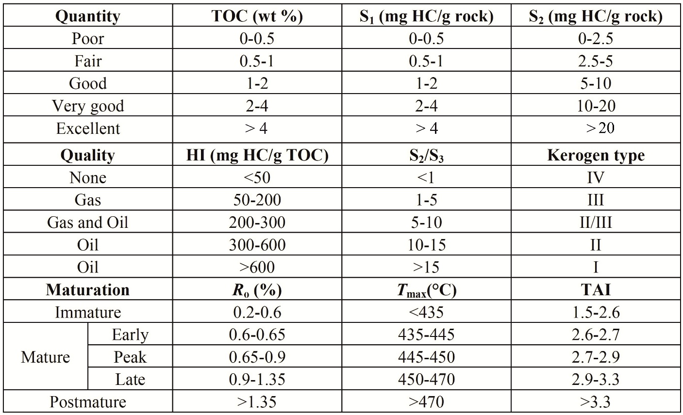
مطالعات ژئوشیمیایی
نتایج حاصل از آنالیز نمونه ها در نمودارهای ژئوشیمیایی متفاوت ترسیم و نتایج ان تفسیر و در بخش بحث آورده می شود. مقادیر شاخص پارامترهای حاصل از پیرولیز برای تعیین کیفیت، کمیت و بلوغ حرارتی سنگ های منشا (Peters and Cassa, 1994) در جدول 1 ذکر شده است.
جدول 1- مقادیر شاخص پارامتر­های حاصل از پیرولیز برای تعیین کیفیت، کمیت و بلوغ حرارتی سنگ­های منشا (Peters and Cassa, 1994).

Slide 6
بحث و نتیجه‌گیری
مطالعاتی که بر روی رسوبات دارای مواد آلی در نقاط مختلف جهان انجام شده است، نشان می­دهد که در T_{max} (435-465 درجه سانتی­گراد)، HI (بیش از 300 mg Hc/gTOC)، S₁ (بیش از 2 mg Hc/g Rock)، S₂ ( بیش از 10 mgHc/g Rock) و TOC (بیش از 2 درصد وزنی) شرایط برای ایجاد یک سنگ منشا با کیفیت بسیار خوب و تولید هیدرو­کربن مایع (نفت) مهیاست (جدول 1) (Hunt, 1996; Harris et al., 2005). نتایج آنالیز ژئوشیمیایی سازند ایلام در ناحیه مورد مطالعه نشان می­دهد که مقدار کربن آلی کل بین 0/03 تا 1/71 درصد وزنی است.
در این بخش برای تعیین نوع ماده آلی (نوع کروژن) از نمودار­ HI/OI (Hunt, 1996) (شکل1)، جهت تعیین پتانسیل و نوع هیدروکربن زایی از نمودار HI/TOC (Hunt, 1996) (شکل­ 2) و جهت تعیین رخساره­های آلی از نمودا­ر HI/OI (Jonse, 1987) (شکل­ 3) استفاده شده است.
شکل 1- نمودار HI در برابر OI جهت تعیین
نوع ماده آلی در سازند ایلام (Hunt, 1996).

Slide 7
بحث و نتیجه‌گیری
شکل 2- نمودار ‌HI در مقابل TOC برای تعیین پتانسیل
و نوع هیدروکربن­زایی نمونه­های مورد آنالیز سازند ایلام
(Hunt, 1996).

Slide 8
بحث و نتیجه‌گیری
شکل 3- نمودار HI در مقابل OI جهت تعیین
رخساره های آلی نمونه های سازند
ایلام (Jonse, 1987).

Slide 9
بحث و نتیجه‌گیری
با توجه به نتایج پیرولیز راک-اول و تفسیر نمودارهای ژئوشیمیایی (شکل های 1 تا 3) نتایج زیر بدست آمد:
1- انواع مواد آلی (کروژن) در نمونه های سازند ایلام عمدتا از انواع II و III هستند.
2-نمونه های مطالعه شده دارای درجات گوناگونی از پتانسیل هیدروکربن زایی شامل الف- افق های بدون توان هیدروکربن زایی ب- افق های دارای توان هیدروکربن زایی ضعیف و ج- افق های دارای توان هیدروکربن زایی نسبتا خوب هستند.
3- بر اساس مقادیر اندیس های اکسیژن و هیدروژن، به ترتیب فراوانی محدوده رخساره های آلی C (مواد آلی خشکی زی در شرایط اکسیدان)، BC (مواد آلی دریایی و خشکی زاد در شرایط فقیر از اکسیژن)، CD (مواد آلی جابجا شده و خشکی زاد در شرایط اکسیدان)، D (غنی از ماسرال اینرتینایت و شدیدا اکسیدان) و B (مواد آلی دریایی-دریاچه ای در شرایط بدون اکسیژن) در سازند ایلام شناسایی شد..

Slide 10
تقدیر و تشکر
از معاونت پژوهش و فناوری دانشگاه بوعلی سینا به خاطر پشتیبانی مالی در چهارچوب پژوهانه به ح. محسنی برای انجام مطالعات صحرایی و آنالیز ژئوشیمیایی پیرولیز راک-اول و از پژوهشگاه صنعت نفت تهران به خاطر انجام آنالیز سپاسگزاری می گردد.

Slide 11
منابع
Abdollahie-Fard, I., Sherkati, Sh., McClay, K., Haq, B. U., 2018, Tectono-sedimentary evolution of the Iranian Zagros in a global context and its impact on petroleum habitats. In: Farzipour-Saein, A. (ed.), , Tectonic and structural framework of the Zagros fold-thrust belt. Elsevier, 17-28.
Harris, N.B., Freeman, K.H., Pancost, R.D., Mitchell, G.D., White, T.S., Bate, R.H., 2005, Patterns of organic carbon enrichment in a lacustrine source rock in relation to paleo-lake level, Congo Basin, West Africa. In: Harris, N.B. (ed.), The deposition of organic carbon rich sediments: models, mechanisms, and consequences. SP. Pub. No. 82 SEPM, Tulsa, 103-123.
Hunt, J. M., 1996, Petroleum geochemistry and geology. 2nd ed., New York, Freeman, 743 p.
Jones, R. W., 1987, Organic facies. In: Brooks, J., Welte, D., (ed.), Advances in petroleum geochemistry. London, Academic Press, 2, 1-90.
Peters, K. E., Cassa, M. R., 1994, Applied source rock geochemistry. In: Magoon, L. B., Dow W. G. (ed.), the Petroleum System – From Source to Trap. American Association of Petroleum Geologists Memoirs 60, 93-120.

